Slide 1
Занимательная математика
1
16
2
15
3
14
4
13
5
12
6
11
7
10
8
9

Slide 2
Какие геометрические фигуры дружат с солнцем?
НАЧАЛО
ОТВЕТ
Круг

Slide 3
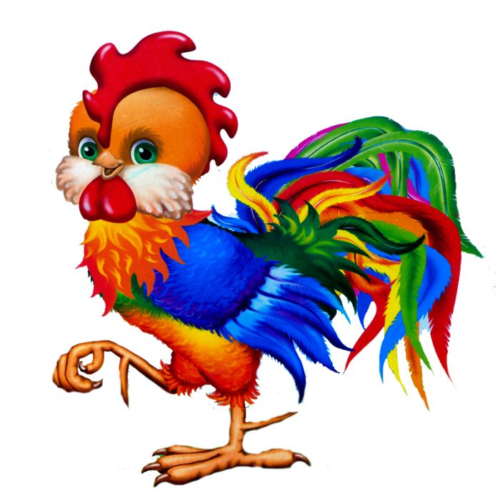
Петух на одной ноге весит 4 кг. А на двух?
НАЧАЛО
ОТВЕТ
4 кг

Slide 4
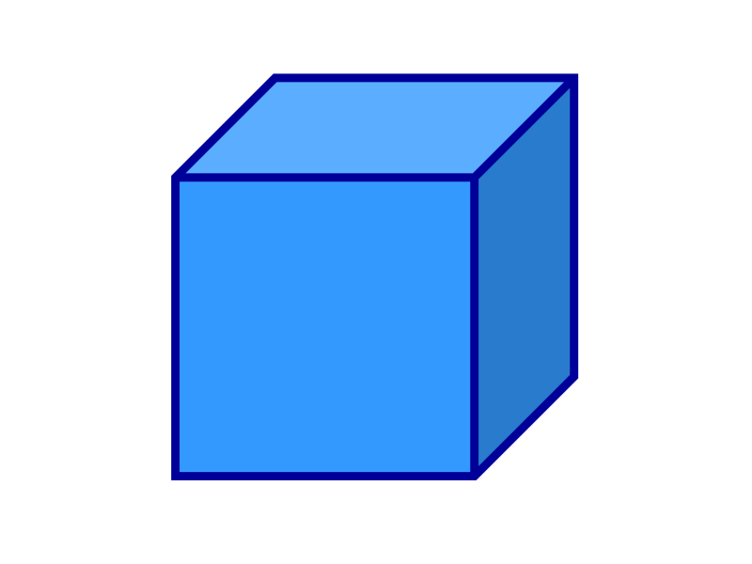
Как называется данная фигура?
НАЧАЛО
ОТВЕТ
Куб

Slide 5
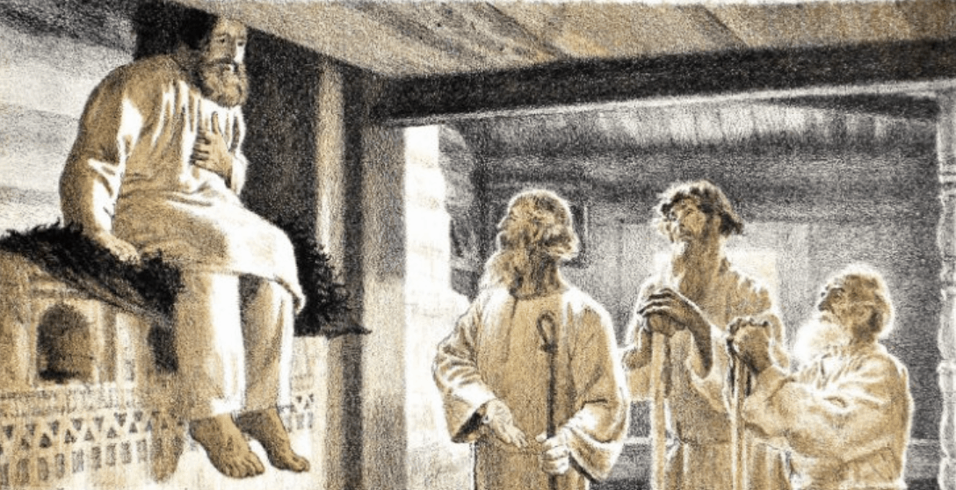
Сколько лет спал Илья Муромец?
НАЧАЛО
ОТВЕТ
33

Slide 6
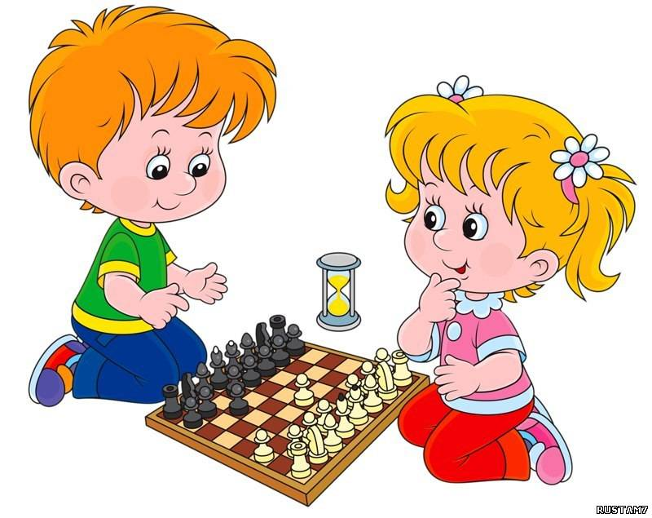
Двое играли в шахматы 4 часа. Сколько времени играл каждый?
НАЧАЛО
ОТВЕТ
4 часа

Slide 7
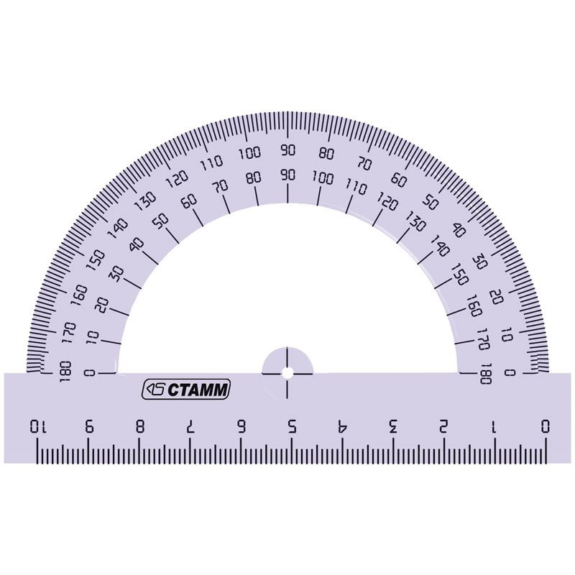
Инструмент для измерения величины угла.
НАЧАЛО
ОТВЕТ
Транспортир

Slide 8
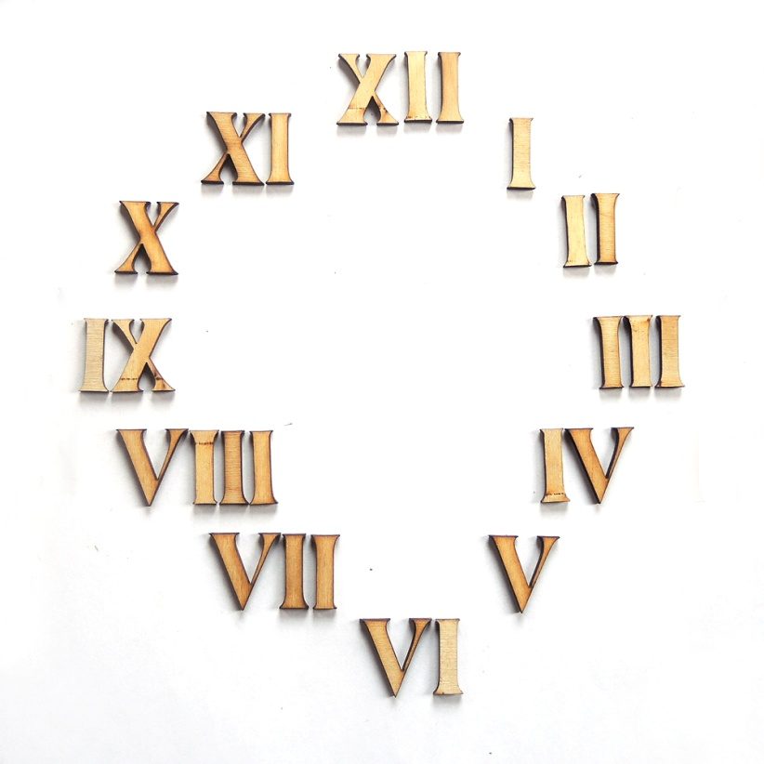
Как называются эти числа?
НАЧАЛО
ОТВЕТ
Римские

Slide 9
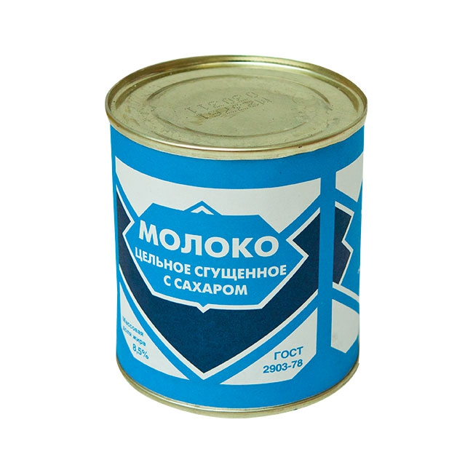
Какую геометрическую фигуру представляет данный предмет?
НАЧАЛО
ОТВЕТ
Цилиндр

Slide 10
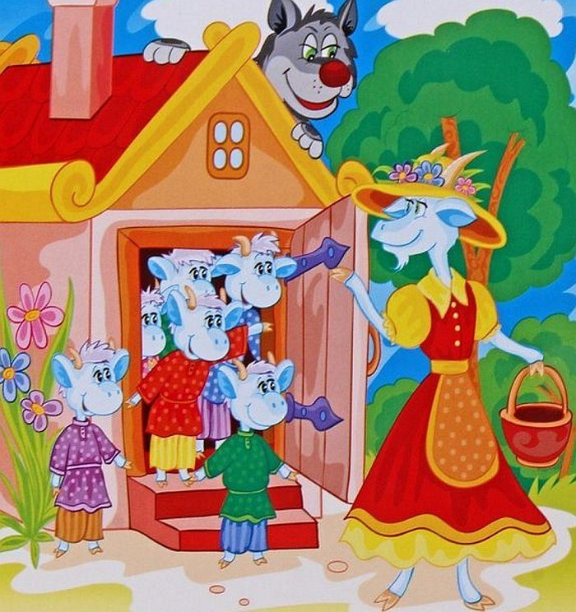
Сколько козлят было у козы в известной сказке?
НАЧАЛО
ОТВЕТ
7

Slide 11
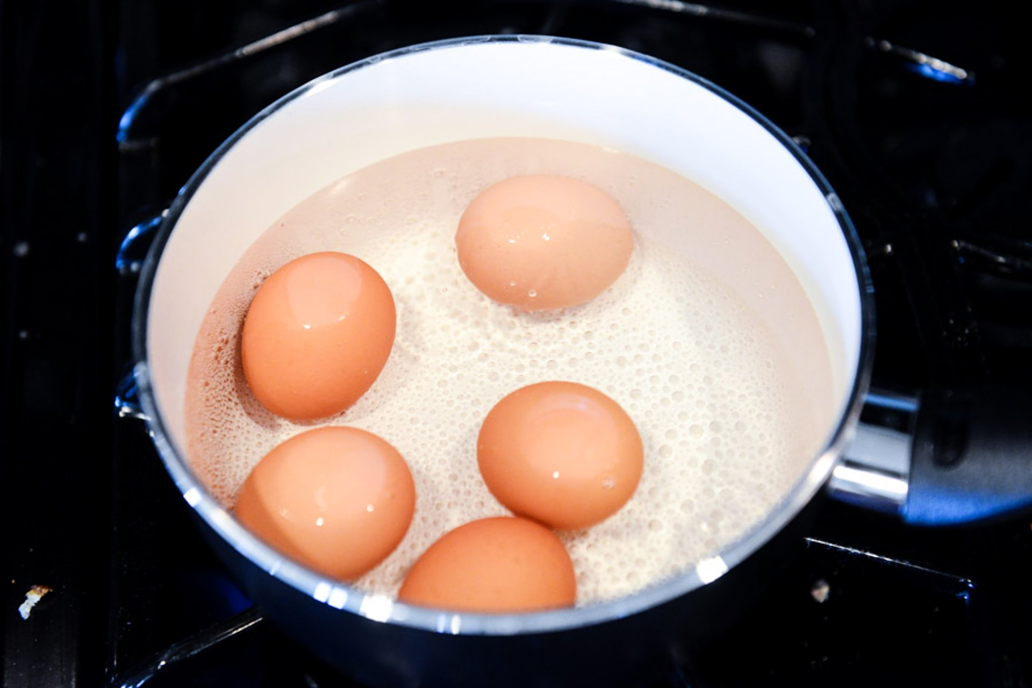
Одно яйцо варят 4 мин. Сколько нужно варить 5 яиц?
НАЧАЛО
ОТВЕТ
4 мин

Slide 12
Какую форму имеют запрещающие дорожные знаки?
НАЧАЛО
ОТВЕТ
Круг

Slide 13
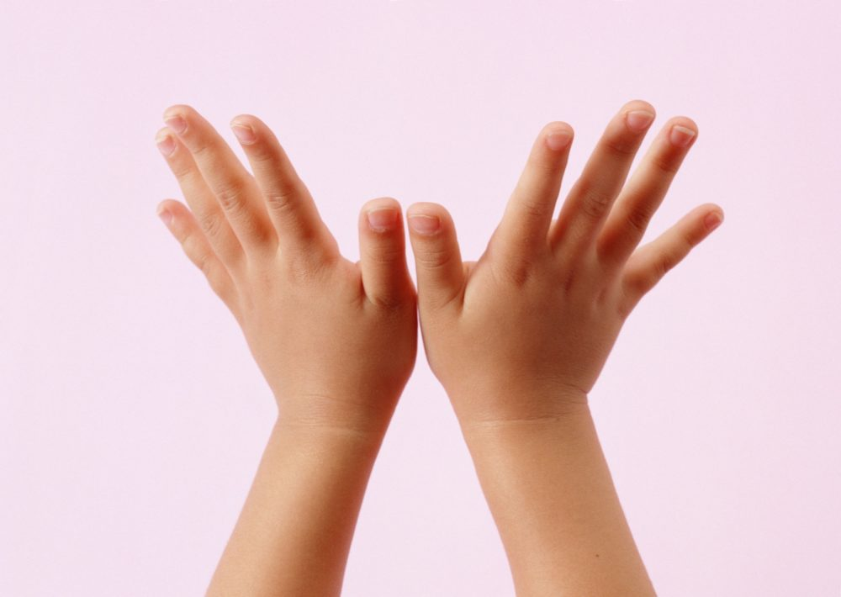
На одной руке 5 пальцев, на двух – 10 пальцев, а на 10 рук сколько пальцев?
НАЧАЛО
ОТВЕТ
50

Slide 14
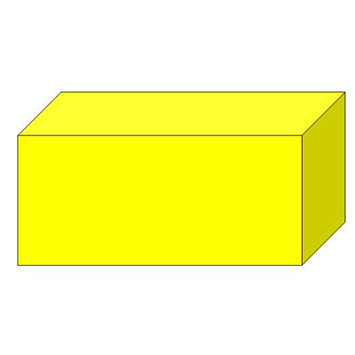
Что это за фигура?
НАЧАЛО
ОТВЕТ
Параллелепипед

Slide 15
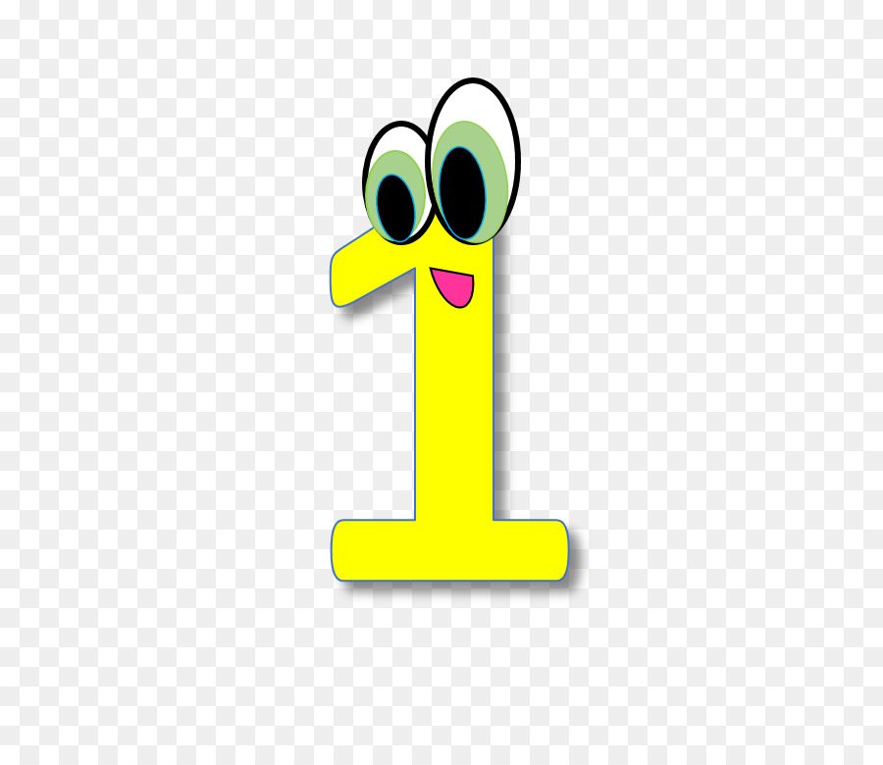
Назовите наименьшее натуральное число.
НАЧАЛО
ОТВЕТ

Slide 16
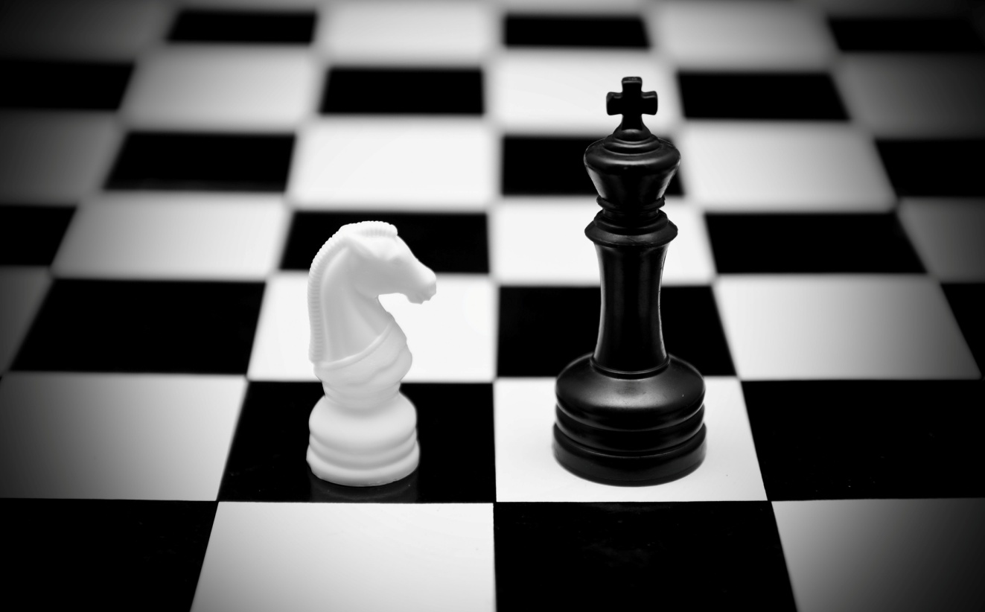
Черно-белый участок шахматной доски - это
НАЧАЛО
ОТВЕТ
Квадрат

Slide 17
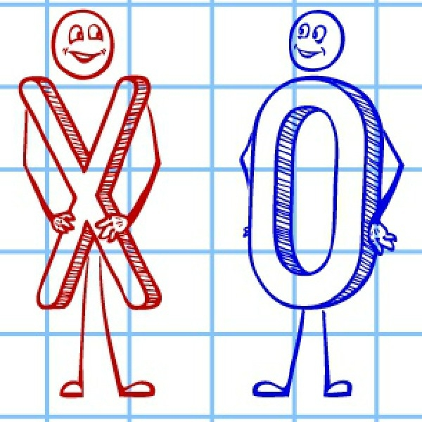
Соперник нолика
НАЧАЛО
ОТВЕТ
Крестик

